Slide 1
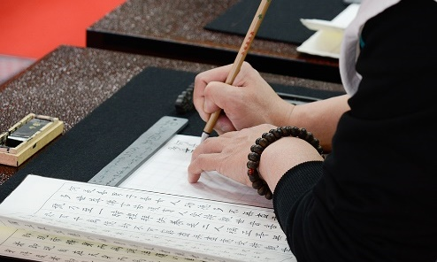
びわ湖大津教育プログラム：25
比叡山 写経体験
自 然
環 境
産 業
歴 史
文 化
経 済
比叡山延暦寺は、SDGsに共感し、寺院として社会課題解決への取り組みを実施しています。
天台宗の総本山比叡山延暦寺の宿坊、延暦寺会館での修行体験。
比叡山の凛とした空気の中、ゆったりと写経体験を行い、じっくりと自分自身を見つめなおしてください。
プログラムのポイント
プログラムの概要
世界遺産、天台宗の総本山「比叡山延暦寺」での修行体験（写経）。
比叡山延暦寺の歴史について調べてみる。
比叡山延暦寺で行われている修行について調べてみる。
身近なSDGsの取組について調べてみる。
地域と現地の課題や取組について調べてみる。
写経を体験し、自身自身と向き合ってみる。
現地の方からお話を聞き、地域との違いを考える。
現地では、どんな課題があるかを理解する。
現地で課題解決のために、どんな取組を実施しているか聞いてみる。
社会の課題解決について自分の意見をまとめる。
本プログラムで学んだことについて発表する。
人と自然の繋がりについて調べてみる。
自分たちにできることを発表する。
事前学習
現地学習
事後学習
1200年の歴史に触れ、日常の生活を離れて静かな環境で自分と向き合います。
実施場所 | 比叡山延暦寺 延暦寺会館 | 行程例
実施時期 | 通年
対象 | 小学生・中学生・高校生
所要時間 | 1時間30分
人数 | 20～85人
持ち物 | 特になし
比叡山延暦寺参拝（9:00～10:30）後、
10:45 延暦寺会館到着
11:00 写経体験
12:00 写経体験終了
12:10 延暦寺会館出発
仏教寺院は、その教えと実践活動の両面でSDGsの17目標すべてに関連しています。
伝統的な教えからSDGsを考えてみる機会に。
問合せ 比叡山延暦寺 延暦寺会館
大津市坂本本町4220 比叡山 延暦寺内
（受付時間 9:00～17:00）
TEL：077-579-4180 FAX：077-579-5053
http://syukubo.jp/
備考
法要行事などでお受けできない日もありますので、事前予約をお願いいたします。
僧侶による指導も可能です。
延暦寺諸堂巡拝時間（別途、巡拝料が必要です)
東塔地区 並びに山麓 滋賀院 生源寺： 通年 9:00ー16:00
西塔・横川地区：12～2月 9:30ー16:00 / 3～11月 9:00ー16:00

